Slide 1




欢迎观看！
MarketOnline
超市Android平台

Slide 2


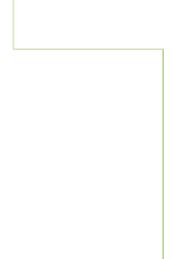









项目简介
商品
分类
购物车
用户
订单
服务器、架构

Slide 3




项目简介
本项目为网上超市安卓端，随着信息技术的发展，在线超市交易管理从交易内容、交易形式、交易方法与手段等相比传统的交易管理均发生了很大变化与发展，通过网络进行商场交易管理无疑是最佳的选择。本系统旨在为用户提供安卓端的网上超市，让用户随时随地都能享受购物带来的乐趣。本系统的模块分为：商品模块，商品分类模块，购物车模块，用户模块，订单模块，共5个模块，模块之间划分得当，而服务器端采用ssm(Spring+Struts2+Mybatis)框架，项目整体架构简洁明了，分工明确。

Slide 4




小组分工
王俊伟 搭建框架，建服务器，合并项目
詹伟坚 商品加入购物车，获取购物车信息，购物车下单
孔祥燮 商品下单，查询订单信息，查看订单详细信息
黄泽凯 用户登录，用户退出，修改密码
罗华彬 显示商品列表，查询商品详情，根据关键字查询商品
许敏凤 获取商品分类信息，查询指定商品类别的商品
王俊伟
组长
詹伟坚
组员
孔祥燮
组员
许敏凤
组员
黄泽凯
组员
罗华彬
组员

Slide 5
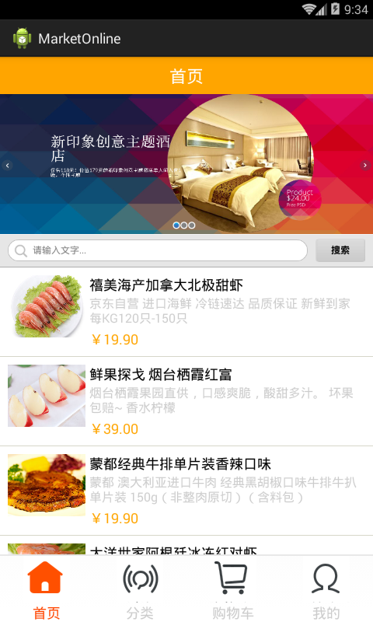
主页展示商品:
轮播：使用了网上找到的轮播方法并对其修改，Fragment中内嵌Fragment
获取所有商品:向服务器发出获取所有商品的请求，最后展示ListView中。
搜索功能:输入要查找的的关键字，然后点击搜索按钮，把文本框中的输入的字符串传入到服务器进行模糊查询，再把查询到的数据输出回来再放到ListView中显示。

Slide 6
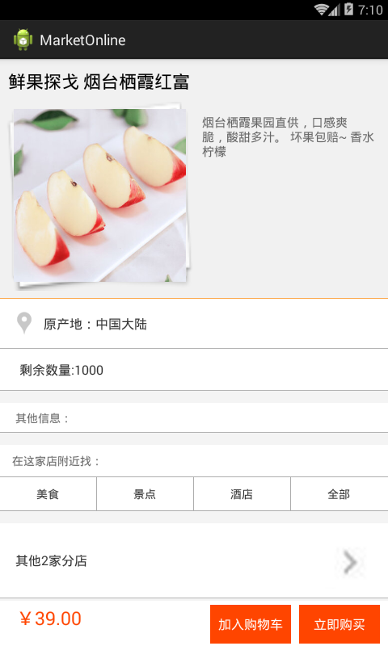
获取商品详情:
1）根据跳转页面时传过来的goodsId从服务器取出对应商品的数据在页面显示。
2) 点击购买，上传goodsId和数量到服务器的订单功能那里(用户要登陆)，并且跳转到订单页面。

Slide 7
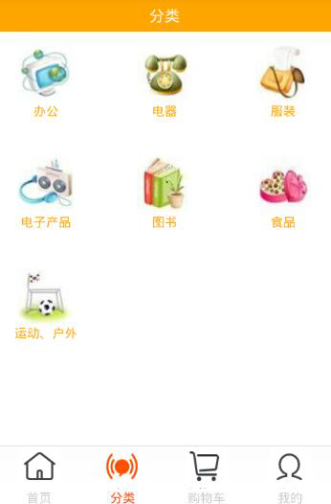
商品分类
商品分类一级目录，用九宫格来表示，是通过用GridView控件布局来做的，设置Item单击点击事件通过页面跳转跳转到商品分类的二级目录菜单页面，并在跳转Intent中将一级商品分类ID传递过去。其中有用到线程CategoryThread,在线程中，通过引用CONSTANT文件来访问服务器，验证一级目录。在线程中向服务器发送请求，获取服务器段数据库的数据并且用一个ArrayList列表接收，然后将接收到的数据发送到建立handler类中，在handler中分情况讨论是否成功接收到数据，在成功接收到数据的情况下到自己建的适配器CategoryAdapter中将从服务器端接收到的数据放在客户端页面中显示出来。其中，要注意的是对数据接收成功与否进行分情况讨论，分情况写代码，然后注意一些细节方面的问题。

Slide 8
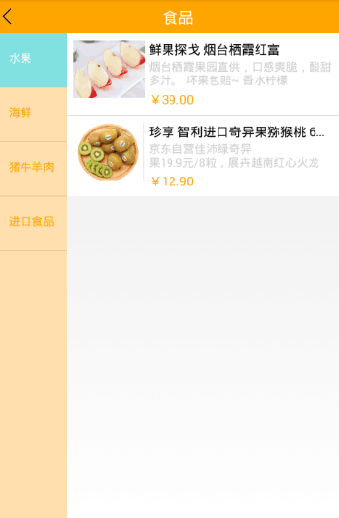
商品分类
商品分类二级菜单，商品列表，返回功能
通过用两个ListView来布局完成的页面，在左侧的商品分类二级菜单中接收传递过来的FirstCategoryId和FirstCategoryName,其中接收到的一级目录的分类名字直接放到页面的title中达到动态变化效果，而FirstCategoryId则在线程ListThread中作为参数传入，然后通过访问服务器，并将此参数传到服务器端，然后找到该一级目录ID下的二级目录数据，并返回数据到客户端，用一个ArrayList列表来接收该数据。，然后调用到建的SecCategoryAdapter将数据放入到客户端页面，得到如图左侧效果。对于商品列表则在另一个LIstView控件中设置，再新建一个GoodsListThread线程，通过访问服务器，将二级目录的ID作为参数发送到服务器端，并请求到具体每个二级目录下的具体商品信息，并将信息用一个ArrayList列表来接受，一样还是通过适配器将取到的数据信息放在页面上作为一个商品列表。
在实现点击左侧列表listview默认点击第一个item并显示出商品列表时用到secondCategoryId =seccategoryList.get(0).getCategoryId() ;然后在item点击事件中用到selector来设计xml样式来完成如图。

Slide 9
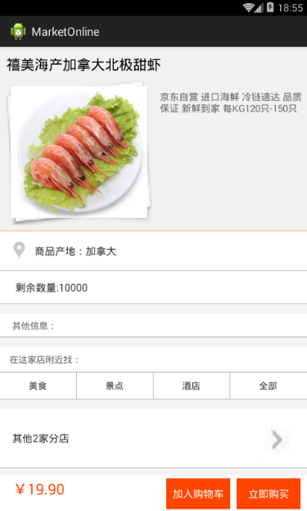
假字
商品加入购物车
进入商品详情页面，用户可将商品加入购物车，但需登录，若未登录则提示登录，用户登录后即可将商品加入购物车，但页面不会跳转到购物车，方便用户继续购买
假字

Slide 10
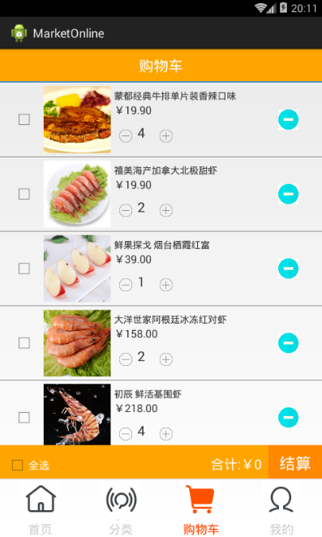
获取购物车
通过连接服务器获取用户的购物车信息，若未登录则会跳转到登录页面，然后用listView接受存储数据
用户可点击商品数量两旁的按钮，实现购物车商品的增加和删除
用户可点击每个商品右边的删除按钮，实现删除选选中的商品
用户可通过点击商品前的单选框选中商品，点击结算将所选中的商品提交到确定页面

Slide 11
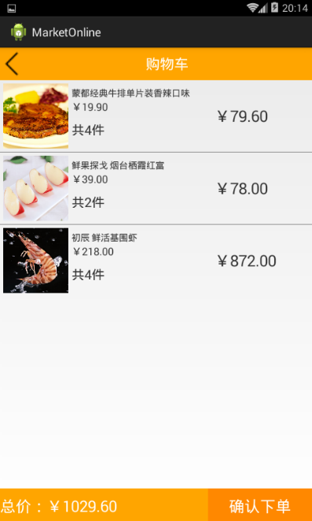
购物车下单
通过页面传递数据接受购物车页面选中的商品，将商品总价显示给用户等待确认
用户可通过点击确认下单将商品确认下单，将本页面的数据创建成一张订单
若用户想取消，可直接点击返回按钮，取消本次下单

Slide 12
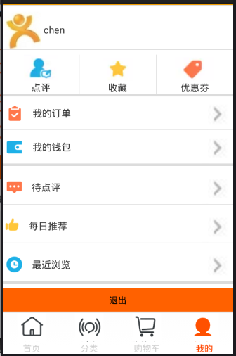
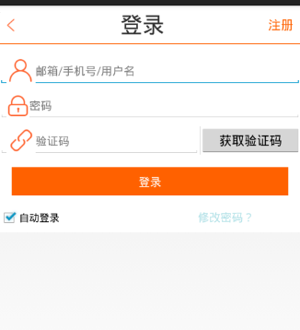
用户登录
根据数据库中已存在的用户和密码，输入登录；且当勾选了自动登录复选框之后，下次开启APP时候，能实现自动登录，这里涉及到用SharedUtils 和SharedPrefences来保存数据，且根据输入来进行用户名、密码的判断，验证码的判断，全部验证通过，则实现登录。如果没有勾选自动登录复选框，则下次开启APP时候，需要重新登录才行。
实现了登录之后，如若需要切换账号，可以点击退出，再重新登录即可。

Slide 13
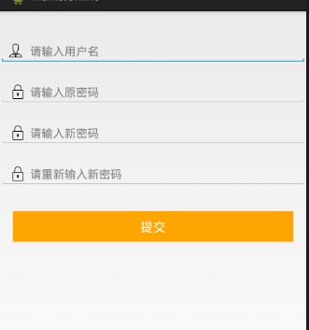
修改密码
因为一开始的设计问题，所以后期只能在登录之后，再次进入登录界面，选择下面的修改密码进行密码修改操作，跳转到修改密码的界面。
原本想实现通过手机接收短信验证码来修改密码，但介于技术的有限，只能通过简单的输入用户名和原密码与新密码进行修改。
不足的问题在于，对于Jsession等知识的不熟悉，功能还未能完成，提交修改之后，密码还是没有修改完成。

Slide 14
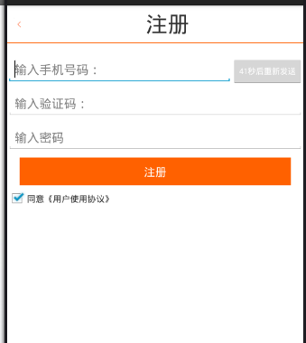
注册用户
基本思路根据手机号，获取验证，输入密码，实现一个用户的注册。
由于自己在课外学刚好看到有短信验证的知识，所以想把它加入到用户注册的模块当中，这里需要到Mob官网下载一个短信验证码SDK，且需要注册获取想要的ID和密码才可以使用。
不足在于： 功能的雏形是有了，但是功能还没有实现，出现了很多问题。

Slide 15
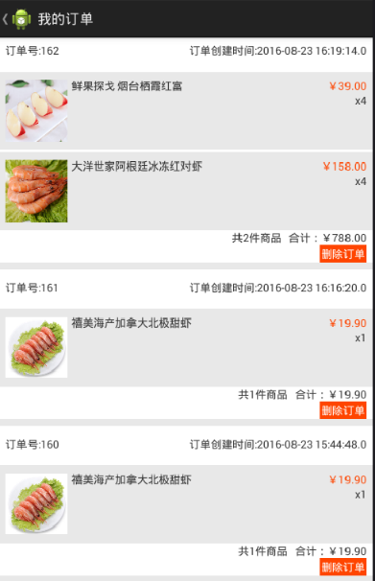
用户订单
商品订单模块主要使用ExpandableListView这个控件，由于订单模块的服务器设计是返回的订单结果是多条订单，每个订单中可能存在多个商品，是一个List里面有一个list。所以在控件选取的时候我选择了ExpandableListView，这个可以有二级菜单的控件。但是之前并没有使用过，使用起来造成了一定的困难。在这个模块中，使用到新的框架知识，在UI上使用了Xutils的ViewUtils进行控件绑定和事件处理。在网络访问使用HttpUtils的网络访问。使用HttpUtils提交数据到服务器。并且在图片展示上使用Picasso 框架对图片进行缓存优化。

Slide 16
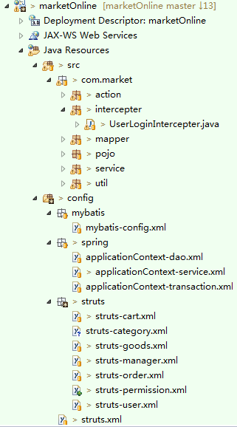
服务器搭建，合并项目
功能描述：
1). 对之前的PC版网上超市系统的Spring, struts2， Mybatis架构进行重新整合
2). 将Struts返回的html页面数据修改为jsong格式的数据以便安卓客户端获取。
3). 将服务器搭建到公网上以便客户端进行数据的获取
4). 对项目进行整合

Slide 17
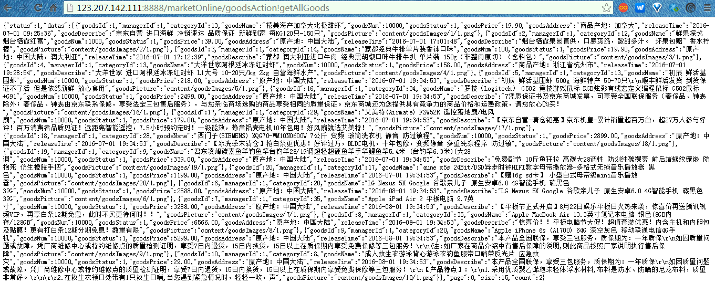
从服务器上获得的json数据:

Slide 18
商品模块——罗华彬
总结、体会：
因为我上课学到一半,就听不进去，所以只能一边坐一边学,开始时是看视频学习开源框架的一些小功能，如控件注解;后来遇到了Fragment嵌入Fragment时出错,就找负责人处理问题；通过和负责人的交谈我学到了处理activity和fragment中的一些小细节问题，如控件加载先后顺序等;然后因为要做商品展示，我学会利用Handler异步处理线程，线程中发送请求到服务器，并从中获取数据，并且利用BaseAdapter来设置Item;至于跳转到详细页面则利用了老师教的方法传递数据，然后根据数据在从服务器中获取指定的数据组，再做线程时，我更清楚的了解了数据的传递和转换

Slide 19
商品分类——许敏凤
总结、体会
TabHost不熟悉，然后gridview做的时候有一些小问题，大致还好，多看多写代码熟悉练习，从模仿开始，参考例子写自己的代码程序，多认真研究代码。在从服务器端数据库中获取数据时出现一些问题，不太理解，通过组员帮忙解决了。商品分类大致已经完成了，主要在数据获取中有遇到比较多问题，然后都是自己百度或者问组员来完成的，感觉做完之后收获挺多的，有用到线程，用到适配器，用到handler，还用到listview,gridview等等。在写代码过程中自己有经过思考然后感觉学到了一些东西，虽然过程有时候有点累，但是一点点实现功能挺有成就感的。最后时间问题一些小细节还没有做好的，后续再完善。

Slide 20
购物车——詹伟坚
总结、体会
本次项目负责的是购物车模块，实现购物车商品的增删改查，以及购物车的下订单，在这个过程中，我遇到了许多问题，但也是这些问题，让我学会了一些新的知识，以及解决问题的一些思路和想法。虽然还有一些还没解决，但我会尽快完善。通过这次实践也让我了解了项目的整个过程，熟悉了java和Android，让我对接下来的学习更加有自信。

Slide 21
用户模块——黄泽凯
总结、体会：
其实一开始做项目我是拒绝的，我对自己的评价是知识不全，不熟悉，硬着头皮做项目会很难受。最后还是硬着头皮上了，认为有时候逼一下自己还是好的。
在做项目的时候，由于之前学过H5，所以界面设计很快便可以熟悉的完成。而对于功能的实现则缓慢的了很多，知识面少，且掌握不熟。对于做项目的收获，最大的莫过于巩固对所学得知识点的掌握，其中印象比较深的是sharedPrefences等与保存数据相关的知识；另外学到一些额外的知识也是一个比较深的感触。
学途之路茫茫，欠缺还很多，还需坚持。

Slide 22
用户订单——孔祥燮
总结、体会
用户订单模块在这里基本上使用的是新的知识和内容，刚开始项目启动的时候组长让我把项目的总体框架给搭建出来，并且加入Xutils框架和Picasso框架，学Android以来都是原生态的开发，这两个框架都是新的知识，我一边搭项目一边学习这两个新的内容，一开始只是简单的浏览一下这两个框架是用来干什么的，然后在项目中先用原生态的开发方式先进行调试，通过后再使用到了Xutils框架的ViewUtils中的内容。然后都是边学边用，遇到错误就上网找资料，检查自己的代码。觉得自己能在项目完成的时候很能引入这两个框架真是奇迹，但是，到项目结束，我也只是学会了这两个框架的简单基本使用。说到HttpXUtils的网络请求方式，实现原理只是看了个大概。不过也学到了很多，在搭建这个项目模板的时候使用的ViewPager 和fragment实现页面滑动。但是这里有一个BUG，就是懒加载的问题，这个后才才发现的bug让我对Fragment 和ViewPager 的使用中的生命周期有了更深的了解。也在这里学习到了懒加载。但是因为一开始没发现这个问题。到了后来就很难去改动了，最后还是作了一点改动来改善这个bug。在订单模块中使用ExpandableListView也让我对 适配器adapter有了更深的认识。

Slide 23
服务器——王俊伟
总结、体会：
由于安卓涉及的界面很多，而我不擅长做UI，因此就选择了对之前版本的网上超市服务器端进行重新整合，还有将服务器端返回的数据格式改为json格式。本次项目我学习到的内容很多，不仅仅学习了Spring,Struts2,Mybatis的框架搭建，还有对网络传输数据格式json加深 了理解，另外还有学习了如何将java的war搭建到linux下并挂到公网上去。
本次项目中，我也不单单是学习了服务器端的内容，安卓客户端我也接触了不少，异步加载和线程的使用，加强了我对安卓客户端主线程修改UI的理解，还有客户端访问服务器时所需携带的JSESSION也让我明白了客户端是如何让服务器端保存用户登录信息的，这次实训对我帮助很大，谢谢实训的老师和队友教会我很多知识

Slide 24



谢谢观看！

